Slide 1
Testcontainers
Met spring en junit 5

Slide 2
Inhoud
Wat zijn testcontainers
Waarom testcontainers
Voorbeelden

Slide 3
Wat zijn testcontainers
Docker based tool
Diverse soorten tests o.a.
  Integratie
  UI/acceptance

Slide 4
Waarom Testcontainers
Uniform manier test instanties
Custom query’s testen
Mogelijk hergebruik docker-compose

Slide 5

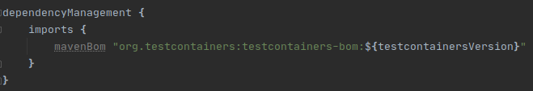
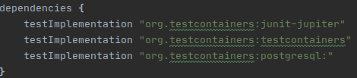
Gebruik in gradle

Slide 6
Voorbeelden
Postgres database met custom queries
Singleton database van private docker registry
Docker compose met artemismq

